Slide 1
HACKATHON IA COPPE/UFRJ 2026 | TRILHA TRANSIÇÃO ENERGÉTICA | IDEATHON
O.R.A.C.U.L.O.
Observabilidade de Redes e Análise de Curtailment em Usinas e Limites Operacionais
O ONS dispõe de elevada observabilidade sobre o sistema sob sua supervisão; nas redes de distribuição, porém, essa visão ainda depende de informações agregadas e estimativas. O O.R.A.C.U.L.O. entrega ao operador a visibilidade preditiva da distribuição: onde está a MMGD, quanto poderá gerar nas horas seguintes, qual será seu impacto sobre a carga supervisionada e em quais regiões poderão surgir excedentes de geração.
DOIS EIXOS PRIORITÁRIOS
1 · Representação da carga e da MMGD nos estudos elétricos
2 · Fortalecimento da interface ONS–DSO
DESAFIOS ENDEREÇADOS
Curtailment
Demanda energética, clima e operação do sistema
Equipe Linkfy
Documento de planejamento da solução · v2

Slide 2
CONTEXTO INSTITUCIONAL
O ONS é o TSO do SIN — e 25% da geração está fora da sua visibilidade
63,5 GW
≈ 25%
46% → 64%
MMGD e usinas Tipo III conectadas às redes de distribuição, conforme o diagnóstico do PAR/PEL 2025
da capacidade instalada de geração do SIN — sem a observabilidade, a previsibilidade e a controlabilidade do despacho centralizado
participação máxima da geração distribuída no atendimento à demanda global: 46% em 2025, com projeção de 64% em 2029
TRANSMISSÃO — SUPERVISIONADA PELO ONS (TSO)
DISTRIBUIÇÃO — SEM DSO CONSTITUÍDO
fluxo reverso D → T
T–D
Rede Básica
telemetria, previsão e despacho centralizado: o operador vê e comanda
PREVCARGA e PREVCARGA PMO · quatro subsistemas e quatro centros regionais · atualização a cada 30 min · três áreas de meteorologia
MMGD e Tipo III: sem telemetria, sem controlabilidade, sem interface TSO–DSO
▪ O ONS atua como operador independente do SIN e responde pela coordenação e pelo controle da operação da geração e da transmissão, para assegurar o equilíbrio entre carga e geração e a operação segura, econômica e confiável do sistema.
▪ Com a rápida expansão dos recursos energéticos distribuídos (REDs), parcela crescente da oferta passou a estar conectada diretamente às redes de distribuição, fora do despacho centralizado.
▪ O enfrentamento não se limita à expansão da transmissão: requer coordenação entre o ONS e as distribuidoras, integração de dados e previsões e mecanismos flexíveis de controle por meio de uma interface ONS–DSO.
▪ O ONS trata a necessidade como prioridade: Projeto Interface ONS/DSO e Plano de Gestão de Excedentes de Energia na Rede de Distribuição já estão em curso.
O.R.A.C.U.L.O. | Equipe Linkfy | Hackathon IA COPPE/UFRJ 2026
2 / 12

Slide 3
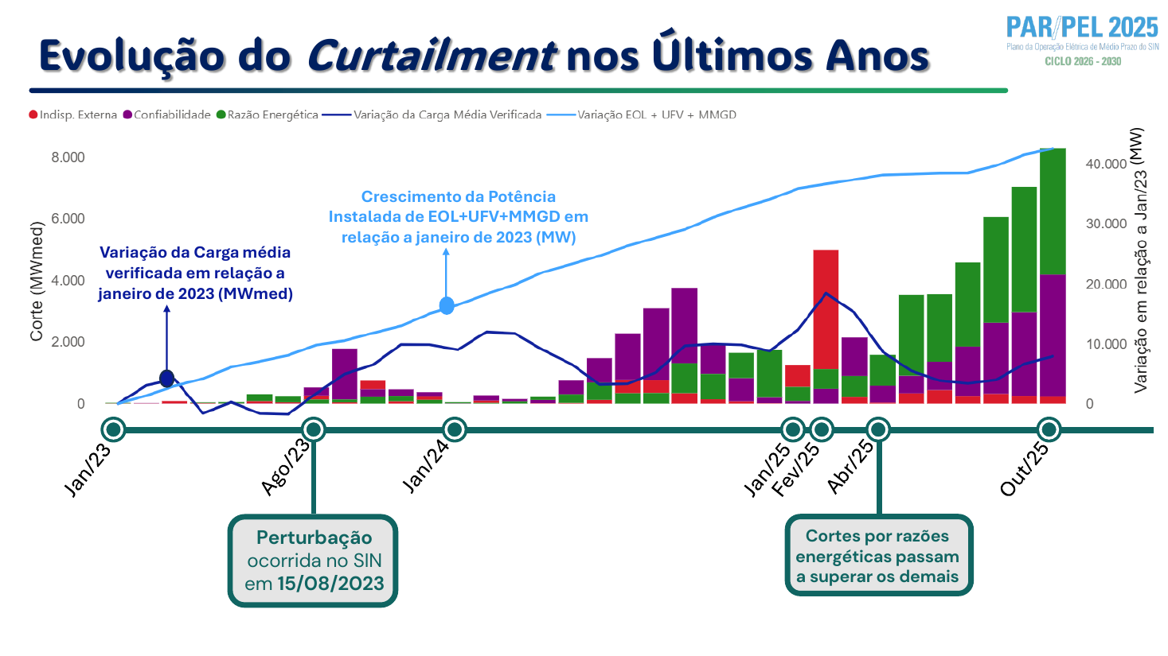
TAMANHO DO PROBLEMA
A restrição de geração já é estrutural, diurna e crescente
≈ 20%
4.021 MWmed
R$ 6,5 bi
da geração potencial eólica e solar cortada em 2025
montante médio cortado no ano (Volt Robotics sobre dados do ONS)
perdas estimadas no ano (Caderno de Desafios)
GW
excedente de geração
restrição por razão energética (ENE)
0h
6h
12h
18h
24h
carga
geração renovável disponível
excedente → corte
▪ Em períodos de elevada produção fotovoltaica e baixa demanda, a carga líquida observada pelo Operador cai, a complexidade do equilíbrio carga–geração aumenta e a necessidade de restrição por razão energética se agrava.
▪ O ONS não pune nem obriga por escolha: coordena a redução de geração para preservar o equilíbrio instantâneo e evitar risco de colapso.
▪ Curtailment e constrained-off são equivalentes na regulação brasileira (AIR nº 2022-002/SRG–ANEEL).
Figura 1 — Evolução do curtailment (jan/23–out/25) por classificação, contra o crescimento da capacidade EOL+UFV+MMGD (+~40 GW) e a variação da carga média (<10 GW). Fonte: ONS, PAR/PEL 2025 — Sumário Executivo.
REL
Indisponibilidade externa
CNF
Confiabilidade e segurança
ENE
Razão energética
Restrição elétrica fora das instalações da usina. Ressarcível.
Limites de exportação NE e N/NE. Ressarcível em período definido por lei.
Geração disponível supera a demanda. Não é ressarcida — e supera as demais desde abr/2025.
O.R.A.C.U.L.O. | Equipe Linkfy | Hackathon IA COPPE/UFRJ 2026
3 / 12

Slide 4
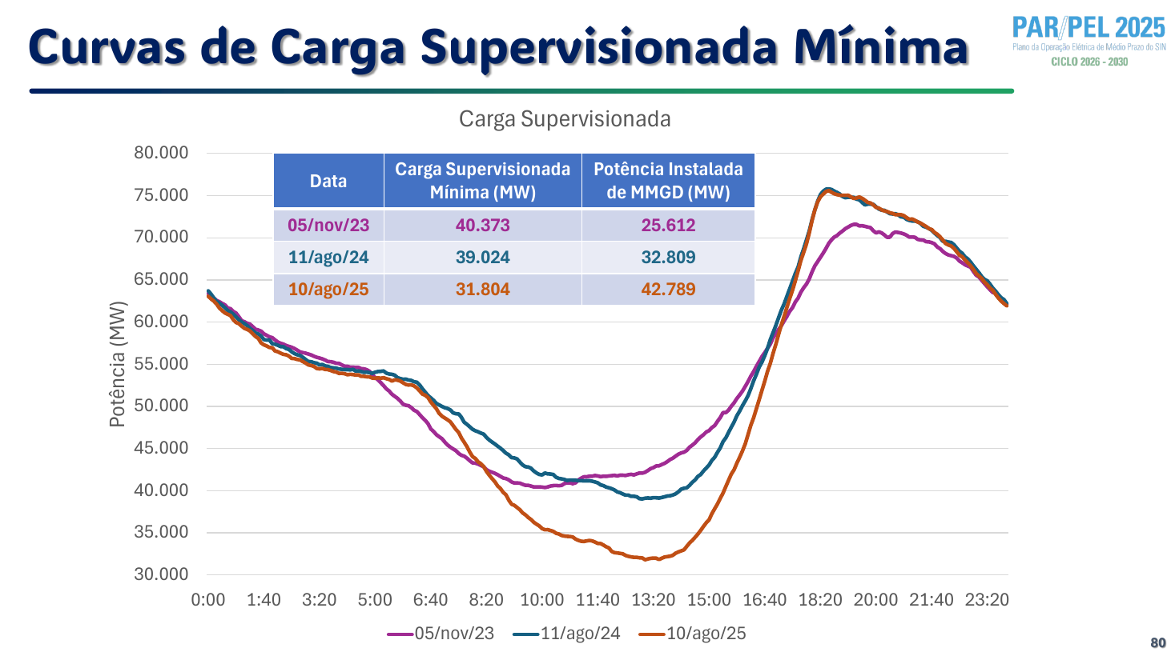
MANIFESTAÇÃO NA OPERAÇÃO
A geração que o ONS não supervisiona rebaixa a carga líquida
A GERAÇÃO NÃO SUPERVISIONADA REBAIXA A CARGA QUE O OPERADOR ENXERGA — ESQUEMA EM CENÁRIO PROSPECTIVO 2029
GW
MMGD e Tipo III: geração que o ONS não supervisiona
carga líquida reduzida
rampa vespertina
menos fontes controláveis em operação e inércia mínima a assegurar
equilíbrio carga–geração sob prazo curto
0h
4h
8h
12h
16h
20h
23h
Figura 3 — Carga supervisionada mínima verificada: 40.373 MW (05/nov/23, com 25,6 GW de MMGD), 39.024 MW (11/ago/24, 32,8 GW) e 31.804 MW (10/ago/25, 42,8 GW). Fonte: ONS, PAR/PEL 2025.
carga global
MMGD + Tipo III
carga supervisionada
▪ O ONS prevê a carga global e dela abate a geração que não supervisiona — MMGD e usinas Tipo III —, chegando à carga supervisionada, que é a que efetivamente opera.
▪ Quanto mais profundo o vale diurno, menos fontes controláveis permanecem em operação: o equilíbrio carga–geração fica mais complexo e a inércia mínima precisa ser assegurada com menos recursos.
O que a solução precisa prever
Não é “quanta energia o país vai consumir”, e sim a forma da curva, hora a hora, e sobretudo os seus extremos: a mínima diurna, onde a controlabilidade escasseia, e a ponta noturna, onde o erro custa mais.
Efeito documentado no PAR/PEL 2025: em 10/08/2025 a geração distribuída respondeu por 44,8% da geração total do SIN no instante da carga supervisionada mínima; a prospecção para 2029 indica amplitude diária de 59,8 GW, com necessidade de rampear ~33,6 GW em três horas.
O.R.A.C.U.L.O. | Equipe Linkfy | Hackathon IA COPPE/UFRJ 2026
4 / 12

Slide 5
A SOLUÇÃO PROPOSTA
Dois eixos prioritários
EIXO 1 · Representação da carga e da MMGD nos estudos elétricos
EIXO 2 · Fortalecimento da interface ONS–DSO
Objetivo: caracterizar perfis de consumo e a presença de geração distribuída nas redes.
Entrega: insumos consistentes para a parametrização, a validação e a calibração dos modelos dinâmicos equivalentes de carga e MMGD.
Destino: estudos de estabilidade eletromecânica e avaliação do comportamento dinâmico do SIN — em particular a representação do Composite Load Model (CLM).
Encaixe: frente do ONS de parametrização, validação e calibração de modelos de carga e MMGD, iniciada em 2024 em parceria com instituto de P&D.
Resultado esperado: menos incerteza e mais precisão nos estudos elétricos.
Objetivo: ampliar a observabilidade e a previsibilidade do comportamento da carga e da MMGD nas redes de distribuição.
Entrega: informação estruturada na fronteira T–D, com granularidade e antecedência úteis à decisão operativa.
Destino: atuação mais ágil, flexível e coordenada entre o ONS e as distribuidoras, responsáveis pelos recursos conectados às suas redes.
Encaixe: Projeto Interface ONS/DSO e Plano de Gestão de Excedentes de Energia na Rede de Distribuição, ambos em curso desde 2024.
Resultado esperado: gestão de excedentes acionada por previsão, e não por solicitação emergencial.
O.R.A.C.U.L.O. — camada de inteligência preditiva que integra e operacionaliza os dois eixos
GRANDEZA HOJE FORA DA VISIBILIDADE DO TSO: onde está a MMGD, quanto poderá gerar nas horas seguintes e em que ponto da malha de distribuição
ARTICULAÇÃO COM AS DUAS PERGUNTAS ORIENTADORAS DO CADERNO DE DESAFIOS
Desafio 1 · Curtailment
Desafio 2 · Demanda energética, clima e operação
Indicadores preditivos do risco de restrição por razão energética, localizados por área de concessão e por fronteira. Depende da MMGD observável e do payload do Eixo 2.
Previsão da carga supervisionada tratando os fatores que movem a curva. Depende dos perfis do Eixo 1 e da MMGD estimada por distribuidora.
O.R.A.C.U.L.O. | Equipe Linkfy | Hackathon IA COPPE/UFRJ 2026
5 / 12

Slide 6
EIXO 1 · REPRESENTAÇÃO DA CARGA E DA MMGD NOS ESTUDOS ELÉTRICOS
Da série histórica ao Composite Load Model
DA SÉRIE HISTÓRICA AO MODELO EMPREGADO NOS ESTUDOS
Séries históricas
e medições elétricas
Portal de Dados Abertos do ONS e medições na fronteira
Caracterização de
perfis
perfis de consumo e presença de geração distribuída
Parametrização ·
Validação · Calibração
contra dados verificados, com granularidade de mancha
Modelos dinâmicos
equivalentes
de carga e de MMGD empregados pelo ONS
Estudos elétricos
estabilidade eletromecânica e comportamento dinâmico do SIN
Composite Load Model (CLM)
▪ Perfis representativos de carga e de MMGD por mancha, não por subsistema
▪ Validação contra a geração verificada das bases do ONS
▪ Calibração espacial por área de concessão
▪ Avaliação de cenários com elevada penetração de geração distribuída
Vislumbra-se que esta frente subsidie a parametrização e o aperfeiçoamento da representação do CLM, reduzindo incertezas e aprimorando a precisão dos estudos elétricos.
▪ O eixo aprimora a representação da carga e da MMGD mediante a caracterização de perfis de consumo e da presença de geração distribuída nas redes de distribuição.
▪ Os resultados fornecem insumos consistentes para parametrizar, validar e calibrar os modelos dinâmicos equivalentes empregados pelo ONS.
▪ Destino dos insumos: estudos de estabilidade eletromecânica e avaliação do comportamento dinâmico do SIN.
▪ Limite declarado: a solução não contém modelo elétrico da rede. Não se promete fluxo de potência, análise de estabilidade ou controle de tensão — a saída é insumo qualificado para quem realiza esses estudos.
O.R.A.C.U.L.O. | Equipe Linkfy | Hackathon IA COPPE/UFRJ 2026
6 / 12

Slide 7
EIXO 2 · FORTALECIMENTO DA INTERFACE ONS–DSO
Uma interface precisa de um payload
HOJE NÃO EXISTE ESSA INTERFACE: O CORTE NA ÁREA DE CONCESSÃO É SOLICITADO POR TELEFONE E PROCEDIMENTO
ONS · TSO
INTERFACE ONS–DSO — O PAYLOAD QUE PROPOMOS
Distribuidoras · papel de DSO
Coordena e controla a operação da geração e da transmissão.
Precisa saber, com antecedência, onde e quando haverá excedente de geração na distribuição.
Qual grandeza
Com que granularidade
Com que antecedência
Em que formato
Gerem os recursos conectados às suas redes.
Precisam de sinal operativo espacializado para agir sem depender de solicitação manual.
carga supervisionada e MMGD estimada
por mancha e por transformação de fronteira
30 min, 3 h e D+1, a cada 30 min
probabilístico, com rastreabilidade ao dado
Amparo necessário, conforme o próprio diagnóstico do ONS: regulamentação, ferramentas de análise avançadas e procedimentos operativos adequados. As duas frentes já abertas — Projeto Interface ONS/DSO e Plano de Gestão de Excedentes de Energia na Rede de Distribuição — são exatamente onde esse payload se encaixa.
O DSO não está constituído no Brasil; o ONS reconheceu formalmente a lacuna ao abrir o Projeto Interface ONS/DSO, em 2024. Uma interface precisa de um payload — nós propomos o payload.
▪ O eixo fornece informações que ampliam a observabilidade e a previsibilidade do comportamento da carga e da MMGD nas redes de distribuição, subsidiando atuação mais ágil, flexível e coordenada entre o ONS e as distribuidoras.
▪ Hoje o corte na área de concessão é executado pela distribuidora mediante solicitação do ONS — por telefone e procedimento, sem previsão espacializada. Casos documentados: SEs Nova Mutum 230/69 kV e Brasnorte 230/138 kV, com risco de sobrecarga em condição normal.
▪ O fluxo reverso deixa de ser exceção: a previsão passa de 203 para 217 transformações de fronteira passíveis de operar em fluxo reverso, em 18 estados.
▪ A prospecção para 2029 indica domingos com excedente de até 4.909 MW entre 10h e 12h, com todas as fontes centralizadas no mínimo técnico — condição em que o plano de excedentes na distribuição precisa ser acionado com antecedência, não em regime emergencial.
O.R.A.C.U.L.O. | Equipe Linkfy | Hackathon IA COPPE/UFRJ 2026
7 / 12

Slide 8
A FERRAMENTA
Integrar cinco fontes hoje analisadas de forma fragmentada
FONTES INTEGRADAS
TRATAMENTO
INSUMOS PRODUZIDOS
Séries históricas operativas
Portal de Dados Abertos do ONS
Caracterização de perfis
Previsão da carga líquida
Séries históricas e medições descrevem perfis de consumo e de geração.
Medições elétricas
Perfis representativos de carga e MMGD
Variáveis meteorológicas
Mapeamento espacial por visão computacional
Imagens de satélite localizam a presença e a distribuição espacial dos sistemas de geração distribuída.
Avaliação de cenários com elevada penetração de GD
Imagens de satélite
BDGD — Base de Dados Geográfica
da Distribuidora
Confronto com o cadastro
Previsibilidade de condições propensas a curtailment
Os resultados são confrontados com os empreendimentos cadastrados, avaliando consistência e complementaridade entre as fontes.
As séries históricas e as medições caracterizam os perfis de consumo e de geração; as imagens de satélite, processadas por visão computacional, apoiam o mapeamento da presença e da distribuição espacial dos sistemas de geração distribuída.
O confronto com os empreendimentos cadastrados permite avaliar a consistência e a complementaridade das diferentes fontes — é essa checagem cruzada, detalhada no slide 10, que torna o cadastro confiável para alimentar o motor preditivo.
LIMITAÇÕES DE CADA FONTE, DECLARADAS DESDE JÁ
BDGD (ANEEL)
Imagens de satélite
Meteorologia
Periodicidade anual, lacunas e nomenclaturas divergentes entre distribuidoras; defasagem de cadastro em relação à geração já instalada.
Disponibilidade, custo e data de captura: a evidência física é periódica (mensal ou trimestral), não de tempo real.
ERA5 é reanálise, não previsão: serve a treino e backtest. Em operação, as covariáveis futuras vêm de ECMWF, GFS, WRF e INMET.
O.R.A.C.U.L.O. | Equipe Linkfy | Hackathon IA COPPE/UFRJ 2026
8 / 12

Slide 9
AS DUAS SAÍDAS
O que o operador recebe, e com que honestidade de escopo
Saída (i) · Carga supervisionada e MMGD
Saída (ii) · Risco de curtailment por razão energética
Prever a carga supervisionada e estimar a geração da MMGD por distribuidora, de forma compatível com a disponibilidade e a qualidade dos dados.
Produzir indicadores preditivos do risco de curtailment por razão energética, localizados por área de concessão e por transformação de fronteira.
P10 / P50 / P90
PROBABILIDADE DE RESTRIÇÃO POR RAZÃO ENERGÉTICA (ENE)
0h
12h
24h
Decomposição explícita: carga global prevista − MMGD estimada = carga supervisionada. Horizontes de 30 min, 3 h e D+1, com atualização a cada 30 minutos.
Classificação probabilística separada por razão (ENE, a que mais cresce, e CNF), porque pedem respostas operativas distintas — e com lead time útil ao acionamento.
Reduzir a lacuna de observabilidade na fronteira entre transmissão e distribuição e fornecer subsídios qualificados à tomada de decisão do ONS
O QUE NÃO PROMETEMOS
A previsão não elimina o corte
Não substitui os modelos do ONS
O rótulo é a decisão, não o potencial
O valor está na antecipação e na alocação de flexibilidade, em linha com a conclusão do ONS de que a solução exige medidas integradas.
É camada complementar de granularidade espacial na fronteira T–D, não substituto do PREVCARGA ou do PREVCARGA PMO.
O histórico de constrained-off reflete a decisão operativa observada; modela-se a decisão, não um contrafactual físico.
O.R.A.C.U.L.O. | Equipe Linkfy | Hackathon IA COPPE/UFRJ 2026
9 / 12

Slide 10
CONSISTÊNCIA E COMPLEMENTARIDADE DAS FONTES
O cadastro só é confiável se três evidências independentes concordarem
TRÊS CAMADAS DE EVIDÊNCIA INDEPENDENTES
LÓGICA DE DESEMPATE DO CADASTRO DE MMGD
Camada 1 · Realidade física
mensal / trimestral
Consta na ANEEL
Não consta
Satélite + YOLOv8-seg — o painel existe fisicamente no telhado?
Fine-tuning local com degradação artificial de imagem. Limitação: a captura pode ter meses — é evidência periódica, não de tempo real.
MMGD confirmada
Não homologada
Detectado
no satélite
Ausente na BDGD → lag de sistema: defasagem administrativa. Entra no fator de correção.
Presente e gerando sem registro → exceção escalada, fora do fator de correção.
Camada 2 · Topologia
anual
BDGD (ANEEL) — a que transformador e alimentador a unidade está conectada?
Localiza a unidade consumidora na malha. Limitação: atualização tipicamente anual e nomenclatura heterogênea entre distribuidoras.
Cadastro sem evidência
Sem evidência
Camada 3 · Cadastro
diária
Não
detectado
Imagem defasada ou obra não concluída → revisar captura.
Nada a corrigir no cadastro.
Empreendimentos de GD (ANEEL) — o empreendimento foi homologado, e quando?
Atualização diária — é o que permite atribuir uma data de homologação a cada unidade e datar a defasagem das outras bases.
A BDGD é topológica, mas de periodicidade anual; o cadastro de GD da ANEEL é diário, porém não localiza a unidade na malha; e nenhuma das duas prova, por si só, que o painel cadastrado está instalado e gerando hoje. O valor não está em nenhuma camada isolada, e sim no cruzamento: sem o desempate diário, o modelo trataria defasagem administrativa e instalação irregular como a mesma coisa, corrigindo a MMGD estimada sobre base errada.
Defasagem de cadastro
Granularidade espacial
Saída para o preditor
A MMGD já está gerando quando o registro ainda percorre o caminho distribuidora → ANEEL: a estimativa parte de uma capacidade instalada subdimensionada. É a dor declarada pelo próprio operador.
O ONS agrupa por CEP das usinas, com grades de 25 km e 10 km — adequado ao parque centralizado. O ganho está em resolver carga e MMGD em manchas sub-municipais.
O cruzamento produz o fator de correção da capacidade instalada cadastrada, que é o que o motor preditivo consome — com cobertura reportada por distribuidora.
O.R.A.C.U.L.O. | Equipe Linkfy | Hackathon IA COPPE/UFRJ 2026
10 / 12

Slide 11
PRODUTO
O painel do operador: previsão, excedente e alerta rastreável
O.R.A.C.U.L.O. · Painel de Despacho Preditivo
subsistema NE · D+1 · atualizado há 12 min
Mapa híbrido
Rede macro — usinas, limites de intercâmbio e alertas — sobre as manchas de densidade de MMGD e de carga por área de concessão.
MAPA HÍBRIDO · DENSIDADE DE MMGD POR ÁREA DE CONCESSÃO
CARGA SUPERVISIONADA PREVISTA · P10 / P50 / P90
janela de risco
Despacho preditivo
SE de fronteira
Carga supervisionada esperada com banda P10/P50/P90, rampa projetada e margem até o mínimo técnico das fontes controláveis.
0h
6h
12h
18h
23h
Excedentes · ONS–DSO
MMGD
rede básica
alerta
rampa projetada 18h–19h: +33,6 GW em 3 h · margem até o mínimo técnico: 4,9 GW
Previsão de excedente e de fluxo reverso por área de concessão e por transformação de fronteira: o payload do Eixo 2.
⚠ ALERTA — RISCO DE CURTAILMENT
PAINEL DE EXCEDENTES · POR TRANSFORMAÇÃO DE FRONTEIRA
Probabilidade de 85% de necessidade de curtailment de 50 MW no Parque Eólico X, amanhã às 14h.
SE Nova Mutum 230/69 kV
10h–12h
+184 MW
SE Brasnorte 230/138 kV
10h–13h
+96 MW
Motivo: 65% Condição de Vento Extremo (ERA5 / previsão numérica) · 35% Histórico de Restrição de Confiabilidade da Linha Y (CNF)
Área de concessão MT
09h–14h
+657 MW
Explicabilidade
Peso das variáveis por alerta, dataset de origem e consulta aplicada — o padrão glass box que o próprio ONS adota.
Fonte: dataset constrained_off_eolica_tm · janela D+1 · atualizado há 12 min
Explicabilidade glass box: peso das variáveis, dataset de origem e consulta aplicada em cada alerta.
Mockup do painel operativo, com estética de sala de controle. Valores ilustram o formato de saída e não correspondem a um evento verificado.
O.R.A.C.U.L.O. | Equipe Linkfy | Hackathon IA COPPE/UFRJ 2026
11 / 12

Slide 12
POR QUE O NOME
Um oráculo não representa uma adivinhação ao acaso, mas a capacidade de interpretar sinais. Na fronteira entre transmissão e distribuição esses sinais já existem — BDGD, dados cadastrais da ANEEL, imagens de satélite, séries históricas operativas e variáveis meteorológicas —, mas ainda são analisados de maneira fragmentada.
COMPETÊNCIAS REUNIDAS NA EQUIPE LINKFY
Análise de sistemas elétricos de potência
Tratamento de dados
Visão computacional
Modelagem preditiva
Gabriel Gonçalves
[Nome do integrante]
[Nome do integrante]
[Nome do integrante]
[Nome do integrante]
gabriel.goncalves@ons.org.br
[e-mail]
[e-mail]
[e-mail]
[e-mail]
FONTES
REFERÊNCIAS ABERTAS
Caderno de Desafios e Dados do Hackathon IA COPPE/UFRJ 2026; ONS — PAR/PEL 2025, Sumário Executivo e Revista (Ciclo 2026–2030); ONS — Portal de Dados Abertos e MCP oficial; ONS — FAQ e material institucional sobre curtailment; transcrições do ONS (aula de dados, vídeo de curtailment e reunião do PAR/PEL 2025); feedbacks da especialista do ONS na equipe. Figuras 1 e 3 reproduzidas do Sumário Executivo do PAR/PEL 2025 (ONS), com atribuição; demais diagramas de elaboração própria.
ons.org.br/Paginas/energia-no-futuro/suprimento-eletrico/parpel2025/sumario-executivo/index.aspx
dados.ons.org.br
ons.org.br/Paginas/faq_curtailment.aspx
O.R.A.C.U.L.O. · Integra esses sinais e os transforma em inteligência preditiva para a operação do SIN · Equipe Linkfy · Hackathon IA COPPE/UFRJ 2026

